Slide 1
基于遗传算法的优化问题求解
090161429 陈诚

Slide 2
目录
问题描述
遗传算法核心概念及流程
编码、选择、交叉、变异
实现代码
实验结果及分析
结论

Slide 3
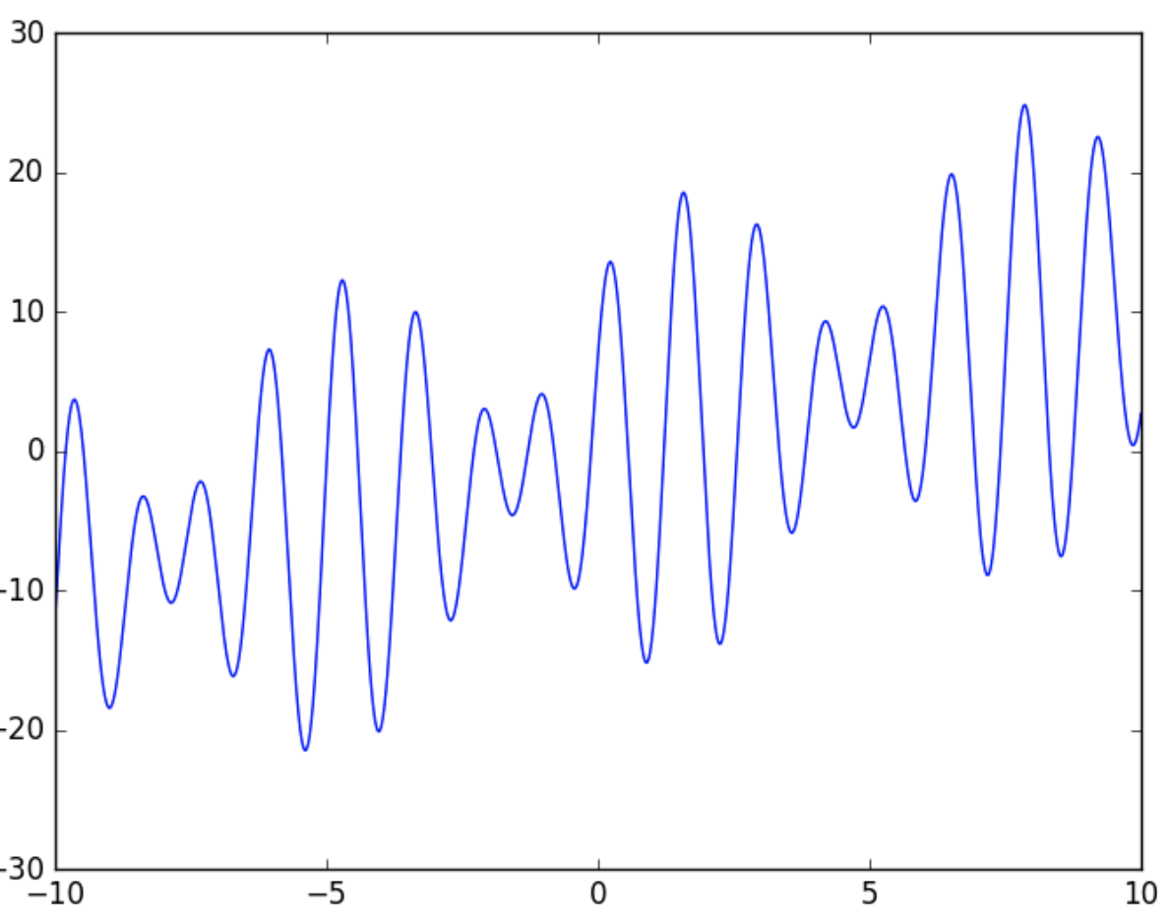
问题描述
问题：求解函数f(x)=x+10sin5x+7con4x在区间[0,9]的极大值
方法：遗传算法

Slide 4
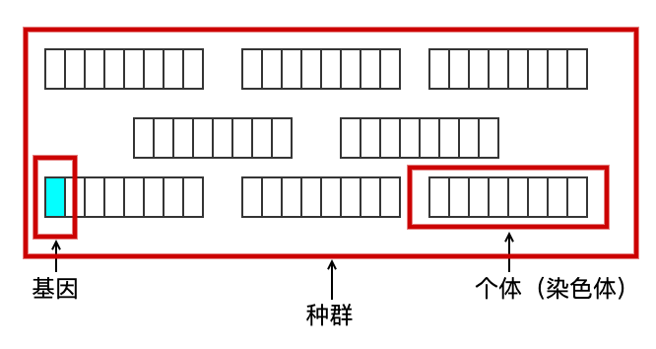
遗传算法核心概念
个体/染色体（Individual）：一个猴子，一个细胞，一个人。
种群（Population）：一群猴子，一群细胞，一群人。
基因（Gene）：个体携带的基因。

Slide 5

遗传算法核心概念——编码(Encode)
遗传算法把处理问题空间的参数转换成由基因按一定结构组成的个体（染色体），这一转换操作就叫做编码。
目前的几种常用的编码技术有二进制编码，变程编码等。
本实验采用十进制编码，对问题空间的参数进行直接处理

Slide 6
遗传算法核心概念——选择(Selection)
选择的基准就是个体的适应度(Fitness)。而选择的策略根据问题和程序员自身意图，可以采用多种策略。
常见的选择策略是随机选择和轮盘赌选择。随机选择策略在种群中随机选择个体进行进化，而轮盘赌策略使优秀的个体有更大的机会将基因传给下一代。
本实验对随机选择和轮盘赌选择都进行了测试，并对结果进行了分析。

Slide 7
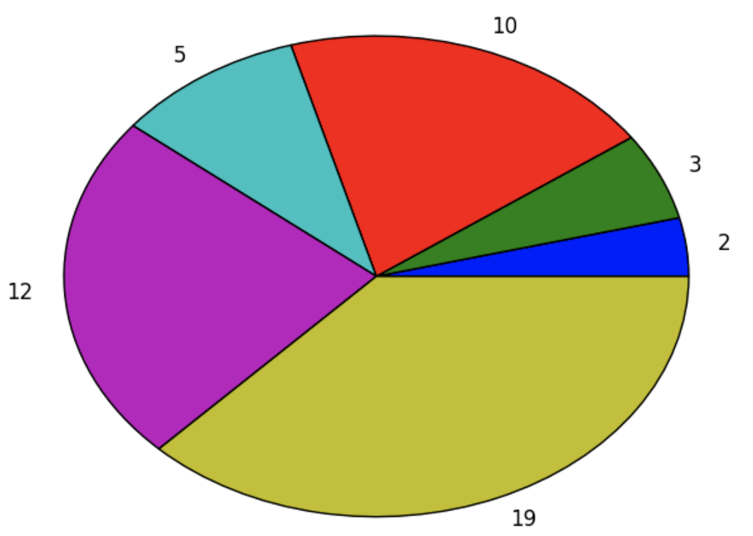
遗传算法核心概念——选择(Selection)
轮盘赌选择图示

Slide 8
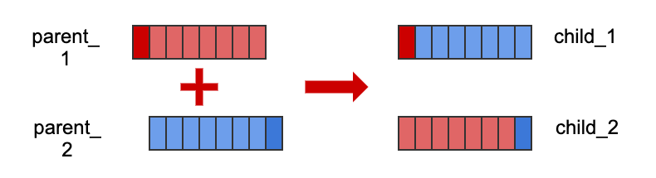
遗传算法核心概念——交叉(Crossover)
实验中交叉基于设定的概率发生。
如果交叉不发生，parent_1和parent_2直接复制进入新种群。
如果交叉发生，则对child_1，child_2，parent_1，parent_2进行适应度排序后，保留较好的两个进入新种群

Slide 9
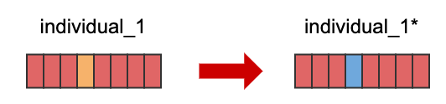
遗传算法核心概念——变异(Mutation)
为了确保种群的多样性，允许种群中有个体的基因变异。在实际问题中是跳出局部最优解。
实验中变异也基于设定的概率发生，并采用随机赋值的方式进行变异

Slide 10
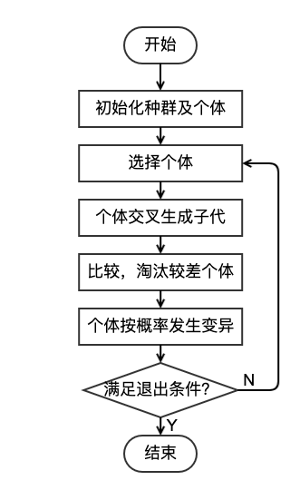
遗传算法流程

Slide 11
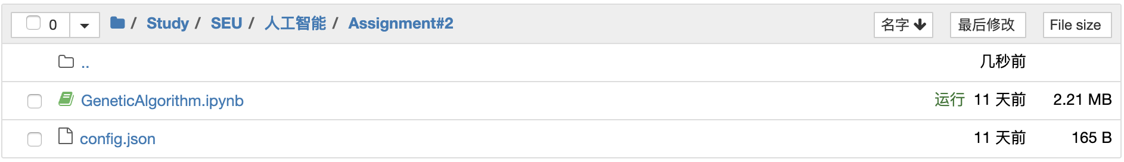
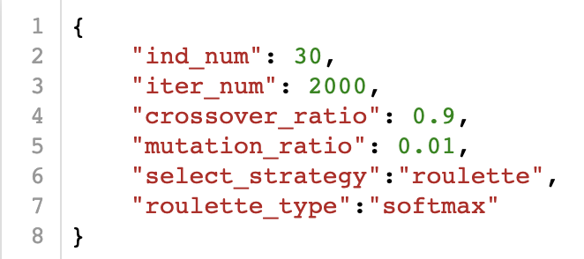
代码实现——python
config.json

Slide 12
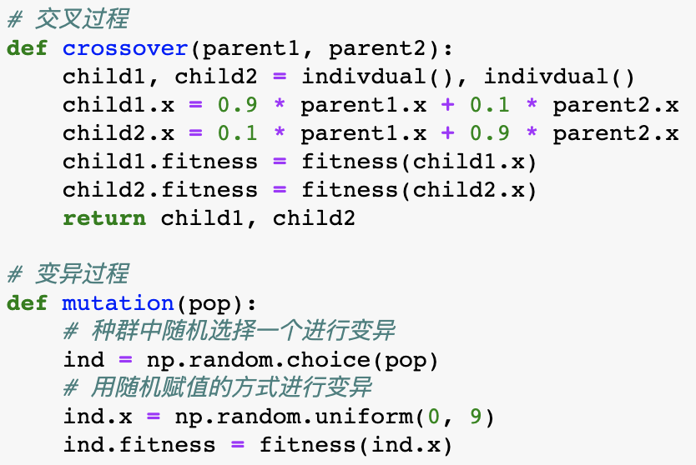
代码实现——python
交叉过程、变异过程函数

Slide 13
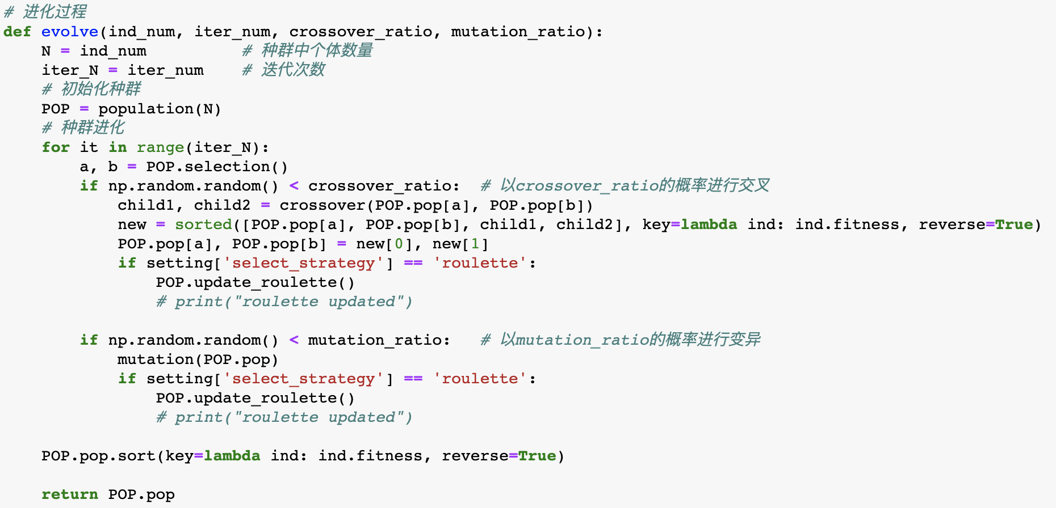
代码实现——python
种群进化过程函数

Slide 14
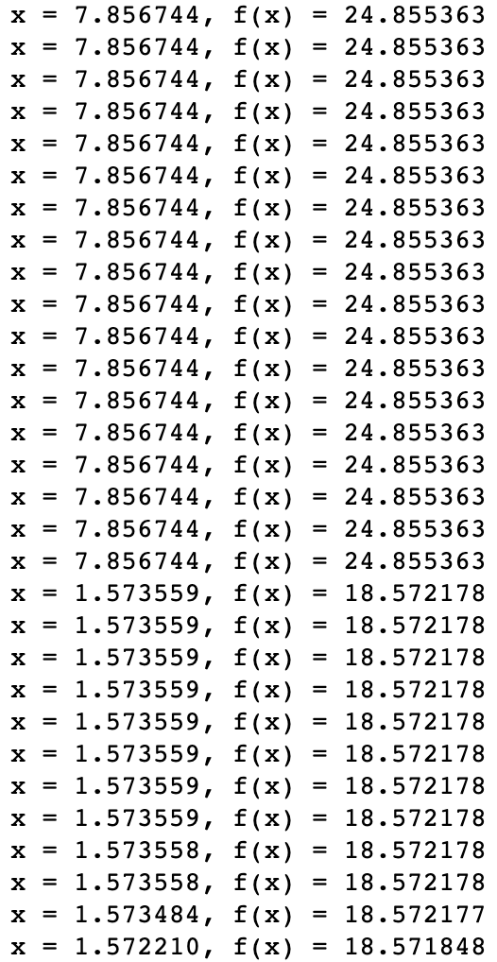
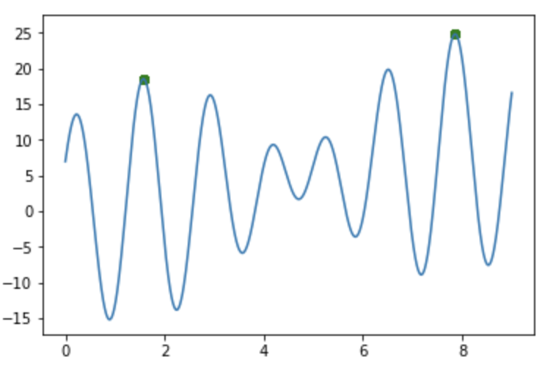
实验结果及分析
ind_num = 30, iter_num = 2000,
crossover_ratio = 0.90, mutation_ratio = 0.01
select_strategy = 'random'

Slide 15
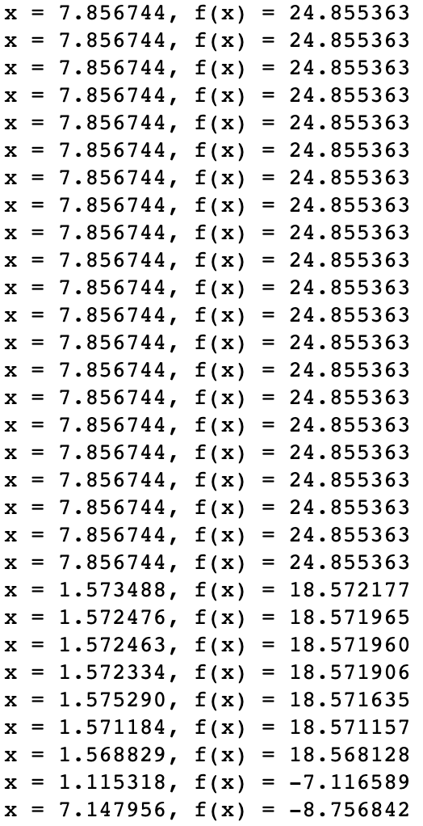
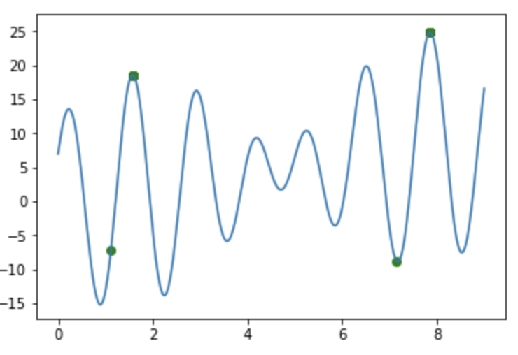
实验结果及分析
ind_num = 30, iter_num = 2000,
crossover_ratio = 0.90, mutation_ratio = 0.01
select_strategy = 'roulette', roulette_type = 'absolute'

Slide 16
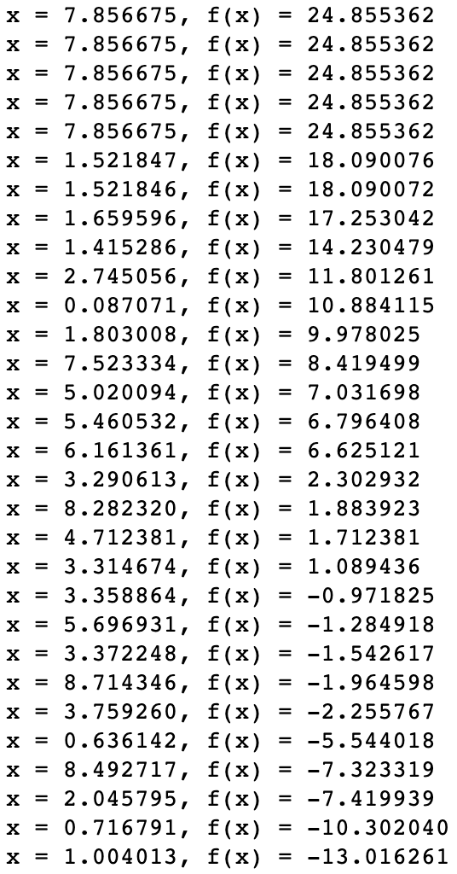
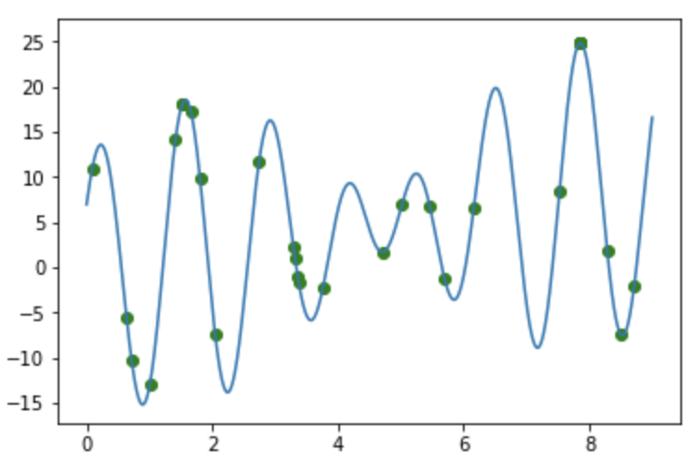
实验结果及分析
ind_num = 30, iter_num = 2000,
crossover_ratio = 0.90, mutation_ratio = 0.01
select_strategy = 'roulette', roulette_type = 'softmax'
没有收敛？

Slide 17
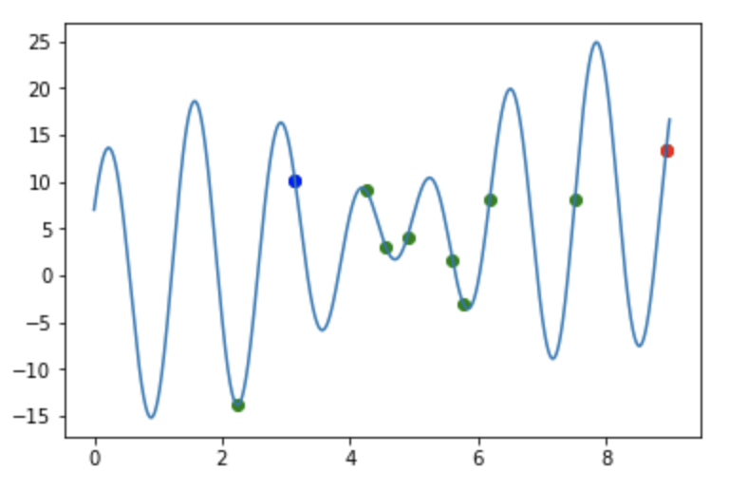
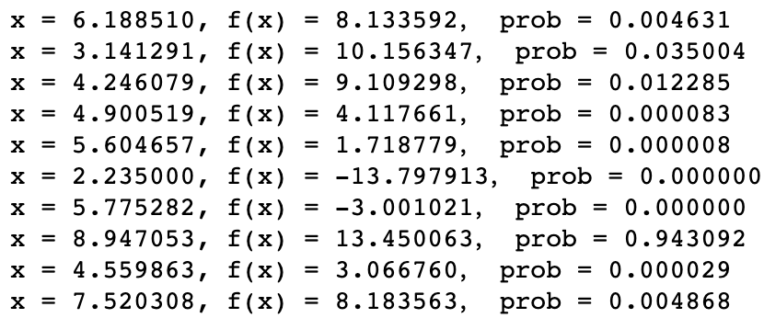
实验结果及分析
softmax函数导致个体间被选择概率的差异极大

Slide 18
结论
遗传算法有效地减少了陷入局部最优解的风险。
遗传算法基本上仅用适应度函数值来评估个体，而适应度函数的设置使得遗传算法的应用范围大大扩展。
在实际应用中，轮盘赌也有一定的限制。如果适应度值有正有负，就不好处理。所以轮盘赌只是选择策略的一种。

